Slide 1
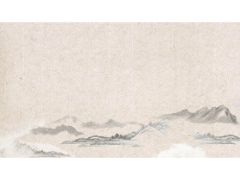


中考物理一轮复习考点梳理
专题十三 内能

Slide 2
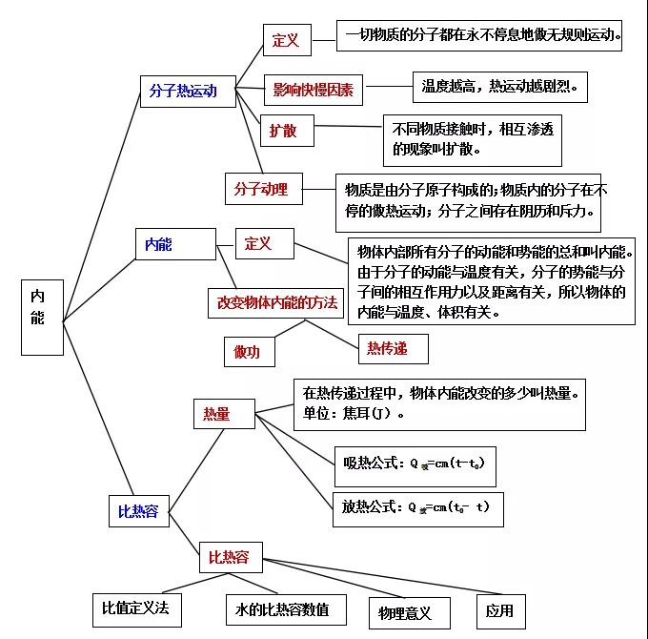
︻
思
维
导
图
构
建
︼

Slide 3

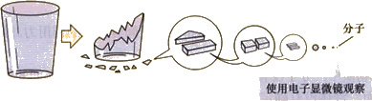
考点 1
分子动理论
如果把杯子打破，碎片还是玻璃。
经过多次分割，甚至碾成粉末，颗粒越分越
小，如果不断得分下去，有没有一个限度呢？
物
质
的
构
成
保持物质原来性质不变的最小微粒叫做分子
物质是由分子组成的
10⁻¹⁰
*分子很小，直径大约为______m

Slide 4

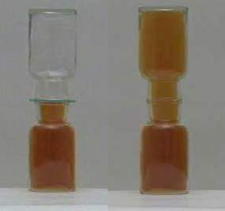
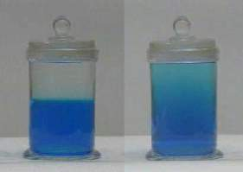
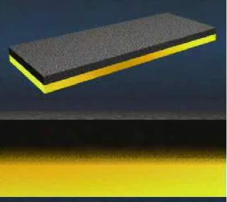
分子热运动
气体的扩散
液体的扩散
固体的扩散
扩散：不同的物质在互相接触时彼此进入对方的现象。
扩散现象表明：
1.一切物质的分子都在永不停息地做着无规则运动；
2.分子间有空隙。

Slide 5
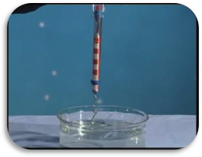
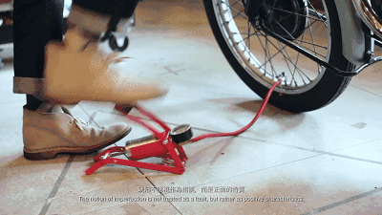
分子间的作用力
分子间存在相互作用的引力和斥力。

Slide 6
分子间的作用力相互作用
f₁
f´₁
f₂
f´₂
f
f´
r
r₀
当r>r₀时，分子间作用力表现为引力。
f₁f´₁为分子间引力，f₂f´₂为分子间斥力，当分子间距离为r₀时，分子受到的引力和斥力相互平衡。
f
f´
r
……
r
当r >10r₀ 时，分子间无作用力。
当r < r₀时，分子间作用力表现为斥力。

Slide 7
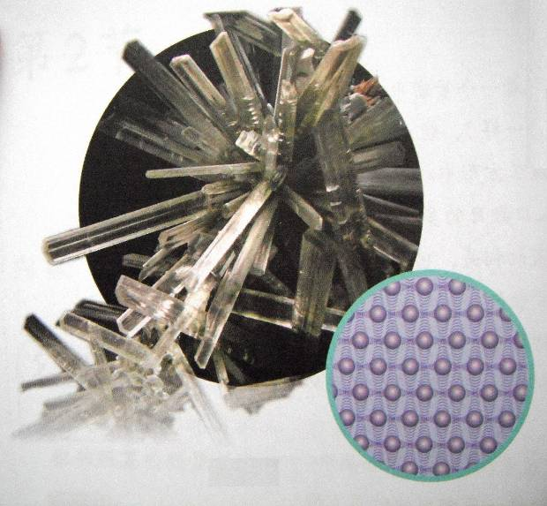
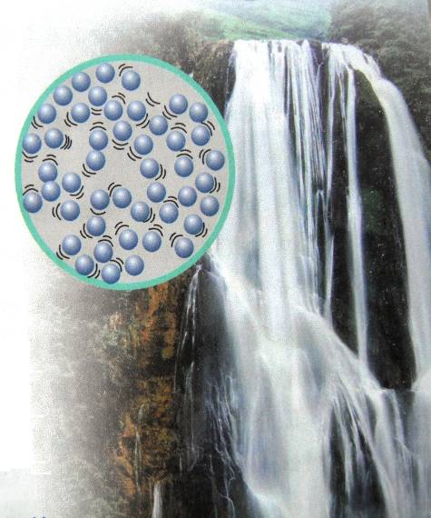

固体、液体、气体物质的宏观特性和微观描述
固体分子间距
液体分子间距
气体分子间距
分子间距决定了分子间的作用力，从而决定了固体、液体和气体的特征。气体分子之间的距离就很远，彼此之间几乎没有相互作用力。

Slide 8

分子动理论的基本内容：
学到了什么？
（1）物质由分子组成；
（2）组成物质分子间存在相互作用的引力 和斥力；
（3）分子都在永不停息地做无规则运动。

Slide 9
连接中考
例：下列事实能够说明“分子在不停地运动”的是（ ）
A．公园里花香四溢 B．春天里柳絮飞扬
C．海面上浪花飞溅 D．天空中乌云翻滚
A
【解析】
由于分子的体积很小，分子的运动无法用肉眼直接看到，但可以通过气味、颜色的变化来体现。
BCD、柳絮飞扬、浪花飞溅、乌云翻滚，都是宏观物体的机械运动，不能说明分子在不停地做无规则运动故BCD不符合题意
A、花香四溢是花粉分子在不停地做无规则运动，扩散到空气中，进入人们的鼻孔，人便闻到了香味，故A符合题意；

Slide 10
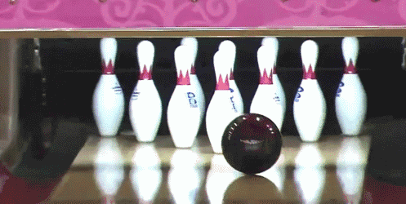
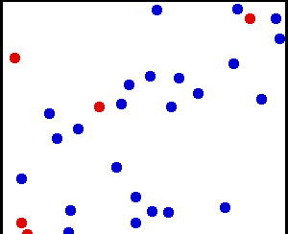

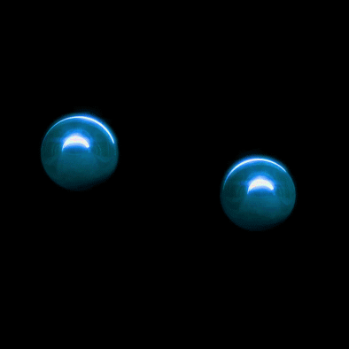
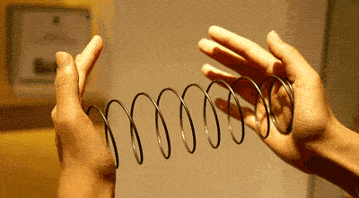
考点 2
内能
运动着的保龄球具有动能
运动着的分子也具有动能，叫做分子动能
自由下落的苹果和地球互相吸引具有势能
被压缩的弹簧的各部分互相排斥而具有势能
互相作用的分子
也具有势能，
叫做分子势能

Slide 11

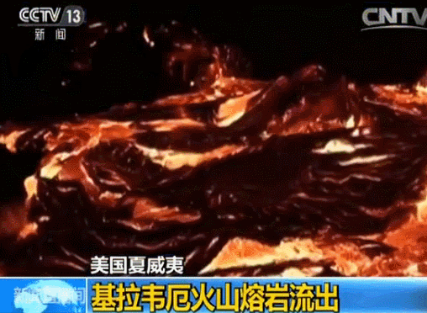

内能：
物体内所有分子无规则运动的动能，
以及分子势能的总和。
内能的单位：焦耳（J））
内能与物体内部分子的热运动和分子间的相互作用情况有关，
所以内能是不同于机械能的另一种形式的能。
炽热的熔岩
冰冷的雨雪
一切物体都具有内能。内能不可能为零。

Slide 12
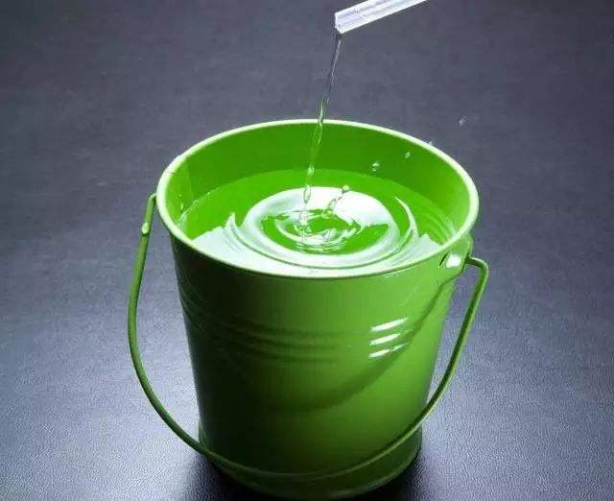
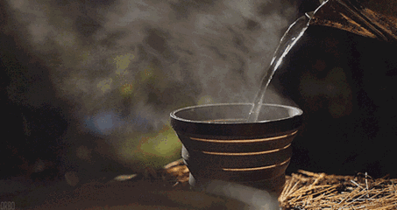
影响内能大小的因素
微观
分子数量
分子运动的剧烈程度
分子间距大小变化
宏观
质量大小
温度变化
体积大小变化
特别说明：物体温度降低时内能减小，温度升高时内能增加；
反过来，物体内能改变时，温度不一定改变。
如：水结冰时，放热但温度保持不变。
一桶冷水
与
一杯热水
内能哪个
大？

Slide 13
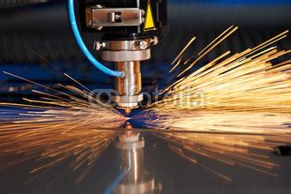
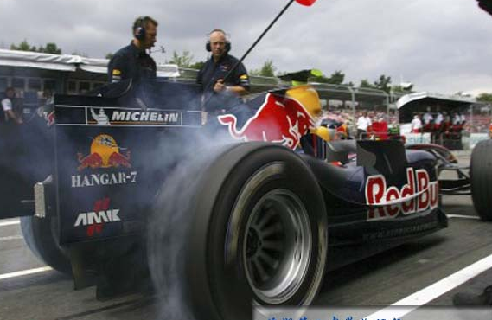
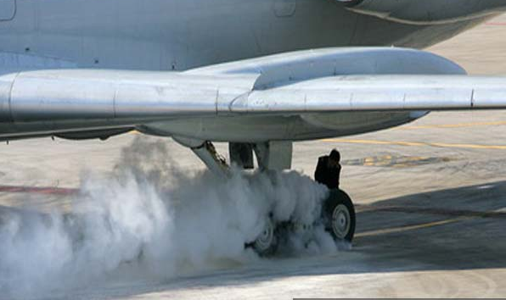
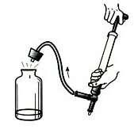
A.对物体做功
物
体
内
能
增
加
B.物体对外做功
物体内能减少
做功改变物体内能
实质：机械能与内能相互转化。

Slide 14
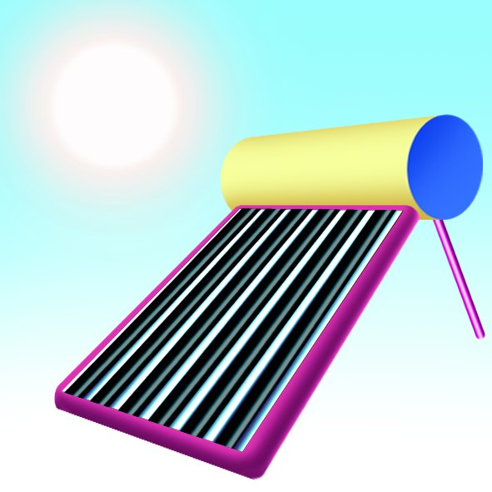

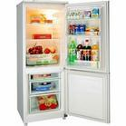
改变内能的一种方法-------热传递
在太阳的照射下,太阳能热水器中的水温度升高,内能增加
金属勺子放在热汤中,温度升高,内能增加
食品放入电冰箱,温度降低,内能减小

Slide 15
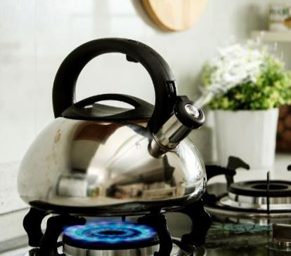
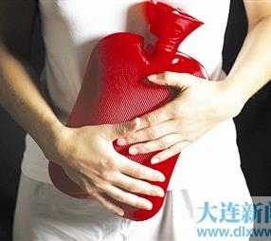
热传递可以改变物体的内能。
烧开水
捂热水袋
01
热传递的条件
物体之间有温度差。
02
传递方向
内能从高温物体向低温物体传递。
03
热传递的实质
内能的转移

Slide 16
热传递改变内能
（传递的内能叫热量）
A.物体吸热
温度升高
内能增加
B.物体放热
温度降低
内能减少
讨论:热传递改变内能的实质是什么?
转移到
高温物体
低温物体
(不同物体之间)
高温部分
低温部分
(同一物体之间)
热传递的实质是内能的转移

Slide 17
内能改变多少的量度
A. 热传递
传递的热量来量度
B. 做功
做功的多少来量度
★热传递和做功改变物体的内能是等效的

Slide 18
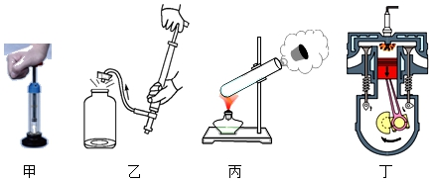
连接中考
D
例：如图所示描述的物理过程，下列分析正确的是（ ）
A．图甲：厚玻璃筒内的空气被压缩时，空气的温度升高，内能不变
B．图乙：瓶子内的空气推动塞子做功后，瓶子内空气的内能增大
C．图丙：试管内的水蒸气推动塞子冲出时，水蒸气的内能增加
D．图丁：汽缸内的气体推动活塞向下运动，内能转化为机械能，气体内能减少
【解析】
A、图甲中厚玻璃内的空气被压缩时，
活塞对空气做功，瓶内空气温度升高，空气的内能增加，故A错误；
B、图乙中瓶子内的空气推动塞子跳起时，空气对活塞做功，空气的内能减小，故B错误；
C、图丙中试管内的水蒸气推动了塞子冲出时，水蒸气对塞子做功，水蒸气的内能转化为塞子的机械能，水蒸气的内能减少，故C错误；
D、图丁中汽缸内的气体推动活塞向下运动时（即做功冲程），内能转化为机械能，气体的内能减少，故D正确。

Slide 19
热 量
在热传递过程中，传递能量的多少叫做热量，热量的单位是焦耳。热量通常用字母Q表示。
热量是热传递过程中，内能转移的量度。
热量是一个过程量，不能说一个物体“具有”“含有”热量，应该说“吸收”或“放出”热量。

Slide 20
连接中考
AB
例：有关温度、热量和内能的说法错误的是（ ）
A．物体放出热量，其内能一定减小、温度一定降低
B．热量都是从内能多的物体向内能少的物体传递
C．把热水倒入碗里，碗变热是通过热传递的方式改变了内能D．冰在熔化过程中，内能增加而温度保持不变
【解析】
A、物体放出热量，内能一定减小，但温度不一定降低，如晶体在凝固过程中，放出热量、内能减少，但温度保持不变，故A错误。
B、热量总是从温度高的物体向温度低的物体传递；而不是从内能多的物体向内能少的物体传递，故B错误；
C、把热水倒入碗中，碗的温度升高，是通过热传递的方式改变了它的内能，故C正确；
D、冰在熔化过程中持续吸收热量，虽然温度保持不变，但内能增加，故D正确；

Slide 21
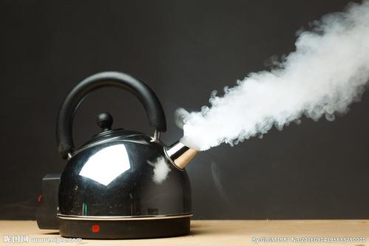
生活经验：
☆烧开一壶水与烧开半壶水比较，谁
花的时间长？
PPT模板：www.1ppt.com/moban/ PPT素材：www.1ppt.com/sucai/
PPT背景：www.1ppt.com/beijing/ PPT图表：www.1ppt.com/tubiao/
PPT下载：www.1ppt.com/xiazai/ PPT教程： www.1ppt.com/powerpoint/
资料下载：www.1ppt.com/ziliao/ 范文下载：www.1ppt.com/fanwen/
试卷下载：www.1ppt.com/shiti/ 教案下载：www.1ppt.com/jiaoan/
PPT论坛：www.1ppt.cn PPT课件：www.1ppt.com/kejian/
语文课件：www.1ppt.com/kejian/yuwen/ 数学课件：www.1ppt.com/kejian/shuxue/
英语课件：www.1ppt.com/kejian/yingyu/ 美术课件：www.1ppt.com/kejian/meishu/
科学课件：www.1ppt.com/kejian/kexue/ 物理课件：www.1ppt.com/kejian/wuli/
化学课件：www.1ppt.com/kejian/huaxue/ 生物课件：www.1ppt.com/kejian/shengwu/
地理课件：www.1ppt.com/kejian/dili/ 历史课件：www.1ppt.com/kejian/lishi/
烧开一壶水
☆把一壶水烧开和把这壶水烧成温水
比较，谁花的时间长？
把水烧成开水
水在温度升高时吸收的热量，跟水的质量和升高的温度有关 。
Notes:
PPT模板：www.1ppt.com/moban/ PPT素材：www.1ppt.com/sucai/
PPT背景：www.1ppt.com/beijing/ PPT图表：www.1ppt.com/tubiao/
PPT下载：www.1ppt.com/xiazai/ PPT教程： www.1ppt.com/powerpoint/
资料下载：www.1ppt.com/ziliao/ 范文下载：www.1ppt.com/fanwen/
试卷下载：www.1ppt.com/shiti/ 教案下载：www.1ppt.com/jiaoan/
PPT论坛：www.1ppt.cn PPT课件：www.1ppt.com/kejian/
语文课件：www.1ppt.com/kejian/yuwen/ 数学课件：www.1ppt.com/kejian/shuxue/
英语课件：www.1ppt.com/kejian/yingyu/ 美术课件：www.1ppt.com/kejian/meishu/
科学课件：www.1ppt.com/kejian/kexue/ 物理课件：www.1ppt.com/kejian/wuli/
化学课件：www.1ppt.com/kejian/huaxue/ 生物课件：www.1ppt.com/kejian/shengwu/
地理课件：www.1ppt.com/kejian/dili/ 历史课件：www.1ppt.com/kejian/lishi/

Slide 22
考点3
比热容
探究物质的吸热能力
实验设计
1. 要研究这个问题,必须保持______和_ ________相同，而使__________不同。
2. 取两个________的烧杯盛放质量相同的两种液体(水和煤油),用_______的两个电热器给它们加热，使它们升高相同的温度,看它们所用时间的长短。
质量
升高的温度
物质种类
相同
相同

Slide 23
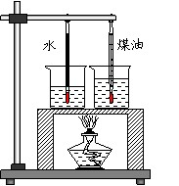
实验中，使相同质量的水和煤油
升高相同的温度，来比较所需时间
的长短，从而得出它们吸热能力
的高低。
——控制变量法
在此实验中用加热时间表示
水和煤油吸热的多少。
——转换法
实验现象：质量相同的水和煤油，升高相同的温度，煤油需要加热的时间短
质量相同的水和煤油，升高相同的温度，吸收的热量不同
水的吸热能力强

Slide 24
实验表明：不同物质的吸热能力不同。怎样表示不同物质这种性质上的差别呢？
比热容
一定质量的某种物质，在温度升高时吸收的热量与它的质量和升高的温度乘积之比。
c:比热容
Q：吸收或放出的热量
m:质量
△t:改变的温度
公式：
单位:
J /（kg·℃）
读作：焦每千克摄氏度

Slide 25
小结
1、物质的比热容跟密度相似,也是物质的物理特性之一.可以用比热容来鉴别物质的种类。
2、对某种确定的物质来讲,比热容是一个确定的数值,跟物体质量的大小,温度改变的多少，物体的形状、体积、位置等无关，它仅与物质的种类和状态有关。
3、相同质量的物质比热容大的，吸热能力大，但温度变化慢。

Slide 26
连接中考
例：质量相等的甲、乙两种液体吸收相同的热量后，甲升高的温度高于乙升高的温度。由此可知（ ）
A．甲液体的比热容大于乙液体的比热容
B．降低相同的温度，质量相等的甲液体放出的热量比乙液体放出的热量多C．甲、乙两种液体相比较，乙液体更适合作冷却剂
D．甲物质的熔点高于乙物质的熔点
C
【解析】
A、根据Q_{吸}＝cm△t，甲乙吸收热量相同，质量相等，△t_{甲}＞△t_{乙}，所以甲的比热容小于乙的比热容，故A错误。
B、甲的比热容小于乙的比热容，根据Q_{放}＝cm△t，降低相同的温度，质量相等，所以甲放出热量小于乙放出热量，故B错误。
C、甲的比热容小于乙的比热容，说明乙的吸热本领强，用乙液体作冷却剂更合适，故C正确。
D、比热容跟物质的熔点没有关系，根据比热容关系不能判熔点高低，故D错误。

Slide 27
水的比热容较大
质量相等的水和其它物质升高(降低)相同温度,水比其他物质吸收(放出)的热量___.(多 /少)
质量相等的水和其他物质吸收(放出)相同的热量,水比其他物质升温(降温)___(快/慢)
多
慢

Slide 28
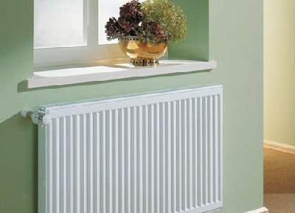
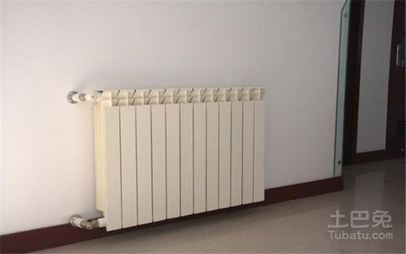
水的比热容大的特性的应用
1.用水来取暖

Slide 29
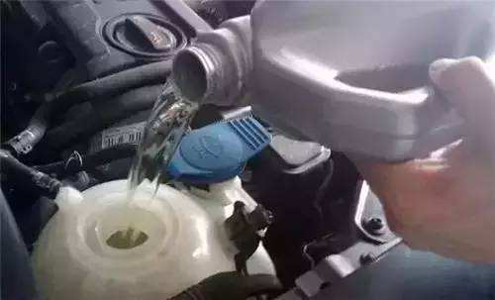
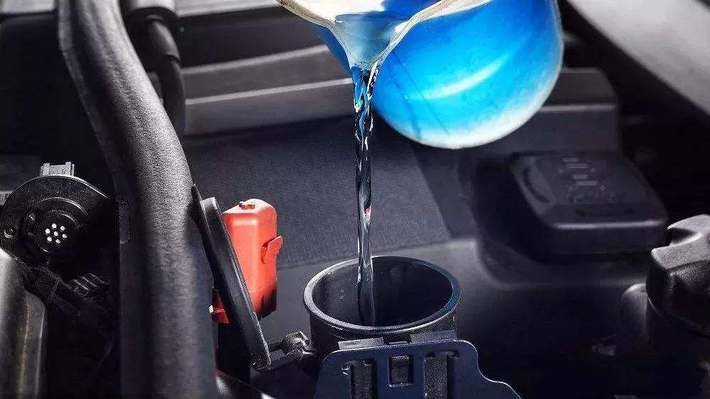
2.用水冷却汽车的发动机

Slide 30
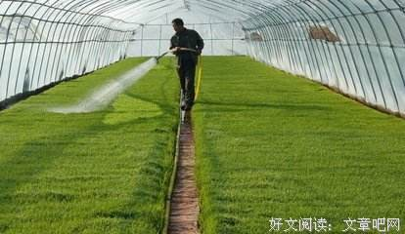
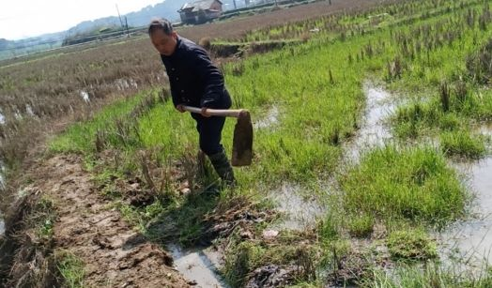
傍晚往秧苗田灌水
白天放出田地的水

Slide 31
连接中考
例：在生产和生活中，常见到“水的比热容大”这一特性的应用情景，以下事例中与这一特性无关的是（ ）
A．沿海地区的气温比内陆变化小
B．夜间，在秧田里灌水保温
C．发现人中暑时，常在额头上擦冷水降温
D．汽车发动机用水作冷却液
C
【解析】
A、因为水的比热容大于砂石的比热容，相同质量的水和砂石吸收或放出相同的热量，水升高或降低的温度少，所以沿海地区昼夜温差比内陆地区小，故A不符合题意；
B、因为水的比热容大，相同质量的水和其它物质比较，降低相同的温度，水放出的热量多，所以晚上向秧苗田里放水，水可以放出更多的热量以防冻坏秧苗，故B不符合题意。
C、发现人中暑时，常在额头上擦冷水，水蒸发吸收热量，达到降温的目的，不是利用水的比热容大的特点，故C符合题意；
D、因为水的比热容大，相同质量的水和其它物质比较，升高相同的温度时，水吸收的热量多，所以用循环水冷却汽车发动机，故D不符合题意；

Slide 32
提炼公式
热量的计算
∵1Kg的水温度升高1⁰C时吸收的热量为4.2×10³J
∴5Kg的水温度升高1⁰C时吸收的热量为4.2×10³J×5=2.1×10⁴J
5Kg的水温度升高10⁰C时吸收的热量为2.1×10⁴J×10=2.1×10⁵J
吸收的热量=比热容×质量×升高的温度
Q_{吸}= cm(t₁-t₀)
Q_{放}= cm(t₀-t₁)

Slide 33
吸收热量的公式是Q_{吸}＝cm(t－t₀)，
放出热量的公式是Q_{放}＝cm(t₀－t)，
其中，t₀是指物体的_______，t是指物体的_______。
两个公式的适用条件：在不发生物态变化时，
凡是温度________的物体，都要用吸热公式计算；
凡是温度________的物体，都要用放热公式计算。
初温
末温
升高
降低
如果加热前后温度的变化量用Δt表示，则：
Q_{吸}＝cmΔt
Q_{放}＝cmΔt

Slide 34
热量的计算公式：
变化的温度
吸收或者
放出的热量
比热容
质量
比热容的单位：
热量的单位：

Slide 35
★注意
1.应用公式 进行计算时，应注意
统一各物理量的单位，采用国际单位制.
2.“温度”和“温度的变化”的区别
物体吸热，温度的变化
物体放热，温度的变化
某物体温度升高了 ，是指温度变化了
即：
某物体温度升高到 ，是指该物体的末态温度

Slide 36
连接中考
例：“宇”牌太阳能热水器，水箱内有200kg的水。水的比热容为4.2×10³J/（kg•℃），求：
（1）在阳光照射下，水的温度升高了10℃，水吸收的热量；
（2）天气原因，水箱内200kg的水，温度从90℃降低到50℃，和温度从30℃升高到80℃，放出的热量与吸收的热量之比。
【解答】
解：（1）水吸收的热量：
Q＝cm△t＝4.2×10³J/（kg•℃）×200kg×10℃＝8.4×10⁶J；
（2）水降低温度放得热量与升高温度吸收热量之比：
Q_{放}：Q_{吸}＝cm（t_{降}﹣t_{0降}）：cm（t_{0升}﹣t_{升}）＝（t_{降}﹣t_{0降}）：（t_{0升}﹣t_{升}）＝（90℃﹣50℃）：（80℃﹣30℃）＝4：5。
答：（1）水吸收的热量为8.4×10⁶J；
（2）放出的热量与吸收的热量之比为4：5。

